Slide 1
JÁ JAKO OBČAN ČESKÉ REPUBLIKY
IHi, jaro 2019

Slide 2
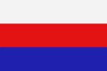
Státní symboly
Zdroj: http://vlast.cz/symboly-ceske-republiky/

Slide 3
Státní moc
Zákonodárná – Parlament
(Poslanecká sněmovna, Senát)
Výkonná – prezident, vláda
Soudní

Slide 4
Zákonodárná moc - Parlament
Poslanecká sněmovna

Slide 5
Zákonodárná moc - Parlament
Poslanecká sněmovna
Tvořena poslanci
Nutné získat alespoň 5 % hlasů ve volbách
Poslanecký klub
200 poslanců volených na 4 roky
Věk alespoň 21 let
Má právo vyslovit nedůvěru vládě
Rozhoduje o podobě státního rozpočtu
Má právo navrhovat zákony
Senát

Slide 6
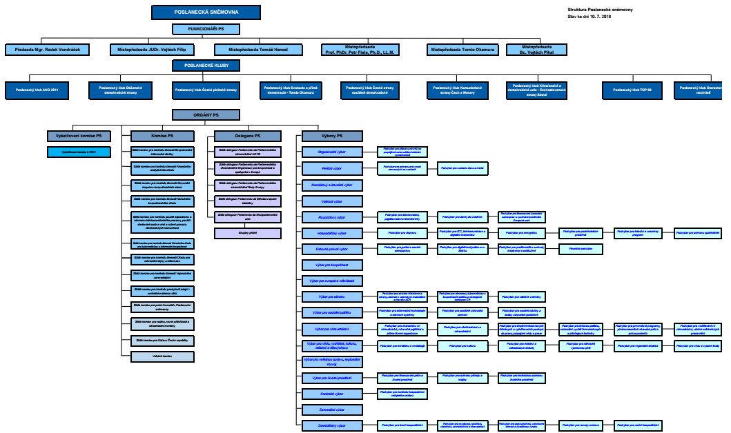
zdroj: http://www.psp.cz/sqw/hp.sqw?k=322

Slide 7
https://www.psp.cz/sqw/hp.sqw?k=182

Slide 8
Jaké je složení Poslanecké sněmovny?
Politická strana | % výsledky voleb |  | počet mandátů
 | 2013 | 2017 | 2013 | 2017
ČSSD | 20,45 % | 7,50 % | 50 | 15
ANO | 18,65 % | 39,00 % | 47 | 78
KSČM | 14,91 % | 7,50 % | 33 | 15
TOP 09 | 11,99 % | 3,50 % | 25 | 7
ODS | 7,72 % | 12,50 % | 16 | 25
Úsvit/SPD | 6,88 % | 11,00 % | 7 (Úsvit) | 22 (SPD)
KDU-ČSL | 6,78 % | 5,00 % | 14 | 10
Piráti | - | 11,00 % | - | 22
STAN | s TOP 09 | 3,00 % | s TOP 09 | 6
nezařazení |  |  | 8

Slide 9
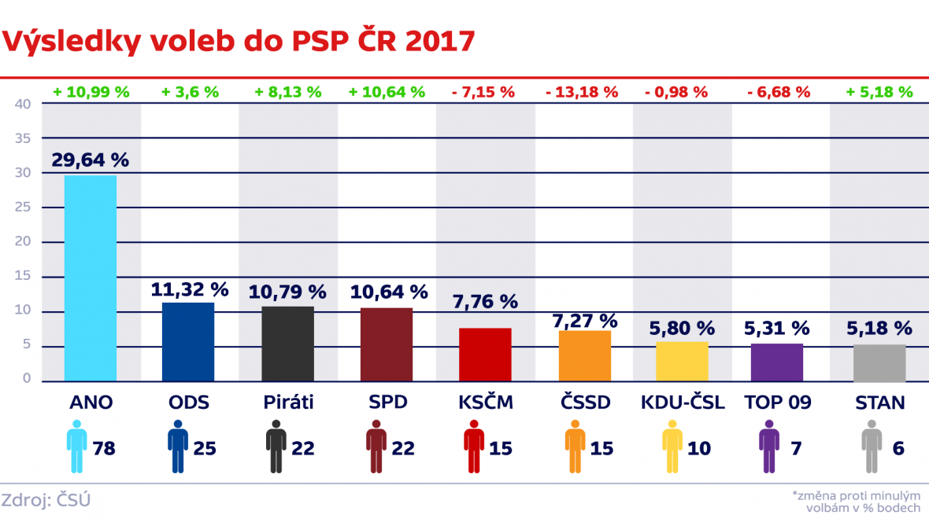
Jaké je složení Poslanecké sněmovny?
https://www.psp.cz/sqw/hp.sqw?k=1003

Slide 10
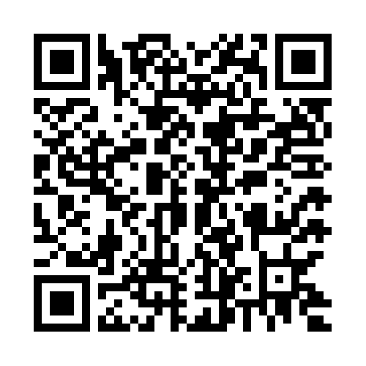
Zákonodárná moc - Parlament
Poslanecká sněmovna
Tvořena poslanci
Nutné získat alespoň 5 % hlasů ve volbách
Poslanecký klub
200 poslanců volených na 4 roky
Věk alespoň 21 let
Má právo vyslovit nedůvěru vládě
Rozhoduje o podobě státního rozpočtu
Má právo navrhovat zákony
Senát
menti.com
Kód:872911
https://1url.cz/CM3tO
Notes:
https://www.mentimeter.com/s/0826ea85513de8e0a8b3e36eda57e427/96cae3e53504

Slide 11
Zákonodárná moc - Parlament
Poslanecká sněmovna
Tvořena poslanci
Nutné získat alespoň 5 % hlasů ve volbách
Poslanecký klub
200 poslanců volených na 4 roky
Věk alespoň 21 let
Má právo vyslovit nedůvěru vládě
Rozhoduje o podobě státního rozpočtu
Má právo navrhovat zákony
Senát
Senátoři
Navrhuje zákony
Projednává a schvaluje zákony
Vyslovuje souhlas s mezinárodními smlouvami
Vyslovuje souhlas se jmenováním ústavních soudců
Může podat žalobu na prezidenta republiky
Předkládá prezidentu republiky návrhy na udělení státních vyznamenání
Parlament vyslovuje souhlas s vyhlášením válečného stavu, s pobytem cizích vojsk na území ČR či s vysláním ozbrojených sil do zahraničí

Slide 12
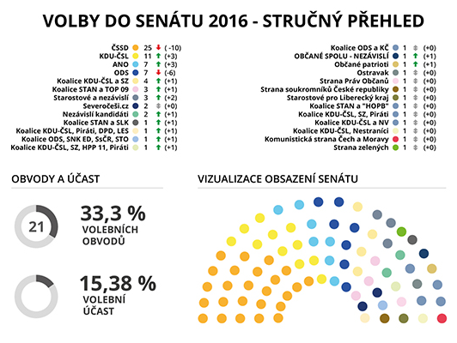

Slide 13
Zrušit Senát?
menti.com
Kód:872911
https://1url.cz/CM3tO

Slide 14
Výkonná moc
Prezident

Slide 15
Výkonná moc
Prezident
Miloš Zeman
Sjednává mezinárodní smlouvy
Vrchní velitel ozbrojených sil
Svolává zasedání poslanecké sněmovny
Jmenuje soudce, generály, členy Bankovní rady
Uděluje státní vyznamenání
Odpouští a zmírňuje tresty udělené soudem
Uděluje amnestii
Podepisuje zákony
Má právo vrátit Parlamentu přijatý zákon
Jmenuje a odvolává předsedu a další členy vlány, přijímá jejich demisi, odvolává vládu
Vyhlašuje volby

Slide 16
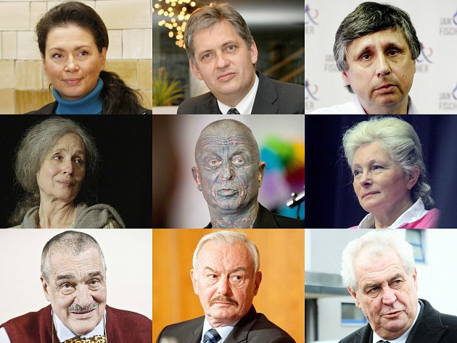
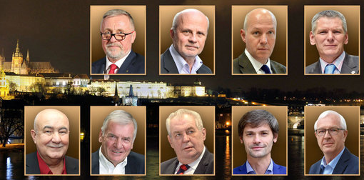
Volba prezidenta
přímá
věk min. 40 let
nutná podpora 20 poslanců nebo 10 senátorů nebo 50 000 občanů

Slide 17
Prezidentské volby 2018

Slide 18
Výkonná moc
Prezident
Miloš Zeman
Sjednává mezinárodní smlouvy
Vrchní velitel ozbrojených sil
Svolává zasedání poslanecké sněmovny
Jmenuje soudce, generály, členy Bankovní rady
Uděluje státní vyznamenání
Odpouští a zmírňuje tresty udělené soudem
Uděluje amnestii
Podepisuje zákony
Má právo vrátit Parlamentu přijatý zákon
Jmenuje a odvolává předsedu a další členy vlány, přijímá jejich demisi, odvolává vládu
Vyhlašuje volby
Vláda

Slide 19
Výkonná moc
Prezident
Miloš Zeman
Sjednává mezinárodní smlouvy
Vrchní velitel ozbrojených sil
Svolává zasedání poslanecké sněmovny
Jmenuje soudce, generály, členy Bankovní rady
Uděluje státní vyznamenání
Odpouští a zmírňuje tresty udělené soudem
Uděluje amnestii
Podepisuje zákony
Má právo vrátit Parlamentu přijatý zákon
Jmenuje a odvolává předsedu a další členy vlány, přijímá jejich demisi, odvolává vládu
Vyhlašuje volby
Vláda
Premiér: Andrej Babiš
Ministerstva
Řídí státní administrativní aparát
Politické strany
Úřednická vláda
Rozhoduje o průjezdu ozbrojených sil jiných států přes území ČR, o účasti ozbrojených sil ČR na vojenských cvičeních mimo území ČR atp., parlament to může přehlasovat

Slide 20
Jak dobře znáte ty, kdo ovlivňují, jak se nám žije?
Ministerstvo | Ministr
Ministerstvo pro místní rozvoj
Ministerstvo životního prostředí
Ministerstvo práce a sociálních věcí
Ministerstvo vnitra
Ministerstvo zahraničních věcí
Ministerstvo obrany
Ministerstvo průmyslu a obchodu
Ministerstvo zdravotnictví
Ministerstvo spravedlnosti
Ministerstvo financí
Ministerstvo školství, mládeže a tělovýchovy
Ministerstvo dopravy
Ministerstvo zemědělství
Ministerstvo kultury

Slide 21
Jak dobře znáte ty, kdo ovlivňují, jak se nám žije?
Ministerstvo | Ministr
Ministerstvo pro místní rozvoj | Ing. Klára Dostálová (VŠE)
Ministerstvo životního prostředí | Mgr. Richard Brabec (PřF UK)
Ministerstvo práce a sociálních věcí | Dipl.-Pol. Jana Maláčová, MSc. (pol. Berlín, pol. ek. Londýn)
Ministerstvo vnitra | Jan Hamáček
Ministerstvo zahraničních věcí | Mgr. Tomáš Petříček, Ph.D. (FSV UK, Brusel, Warwick)
Ministerstvo obrany | Mgr. Lubomír Metnar (Ek. OSU, PdF OSU)
Ministerstvo průmyslu a obchodu | Ing. Marta Nováková (Ek. OSU)
Ministerstvo zdravotnictví | Mgr. et Mgr. Adam Vojtěch (právo PF UK, média FSV UK
Ministerstvo spravedlnosti | JUDr. Jan Kněžínek, Ph.D. (PF UK)
Ministerstvo financí | JUDr. Alena Schillerová, PhD. (PF MU)
Ministerstvo školství, mládeže a tělovýchovy | Ing. Robert Plaga, PhD. (Ek. MendelU.)
Ministerstvo dopravy | Ing. Dan Ťok (Strojní f. VUT)
Ministerstvo zemědělství | Ing. Miroslav Toman, CSc. (ČZU)
Ministerstvo kultury | doc. Mgr. Antonín Staněk, Ph.D. (PdF UP)

Slide 22
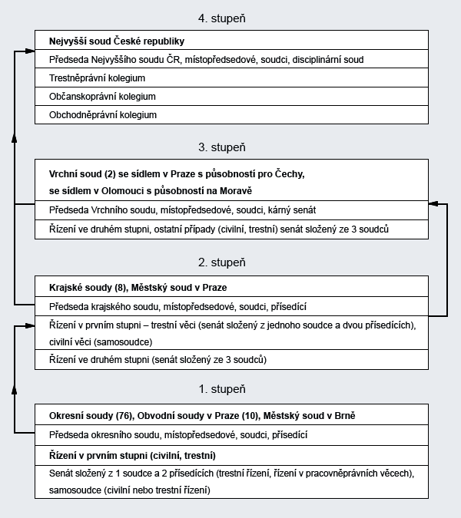
Soudní moc:

Slide 23
Volby
Prezident republiky: 2018 → jednou za 5 let: 2023
Poslanecká sněmovna: 2017 → jednou za 4 roky: 2021
Senát: 2018 → každé 2 roky výměna 1/3 senátorů: 2020
Zastupitelstva krajů: 2016 →jednou za 4 roky: 2020
Zastupitelstva obcí: 2018 → jednou za 4 roky: 2022
Evropský parlament: 2014 → jednou za 5 let: 2019

Slide 24
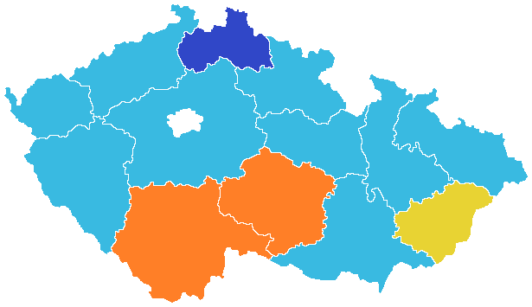
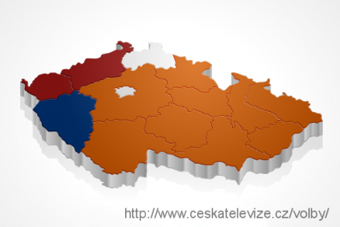
Volby do krajských zastupitelstev
2016
2012

Slide 25
Ústava ČR
a Listina základních práv a svobod
Přečtěte si Ústavu ČR
Přečtěte si Listinu základních práv a svobod

Slide 26
Zákonodárný proces
Podrobný popis: https://www.psp.cz/sqw/hp.sqw?k=331

Slide 27
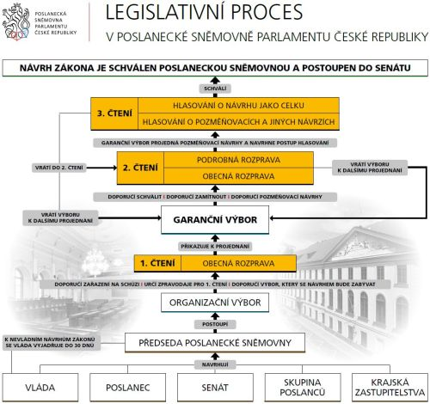
Zdroj: http://www.psp.cz/sqw/hp.sqw?k=173

Slide 28
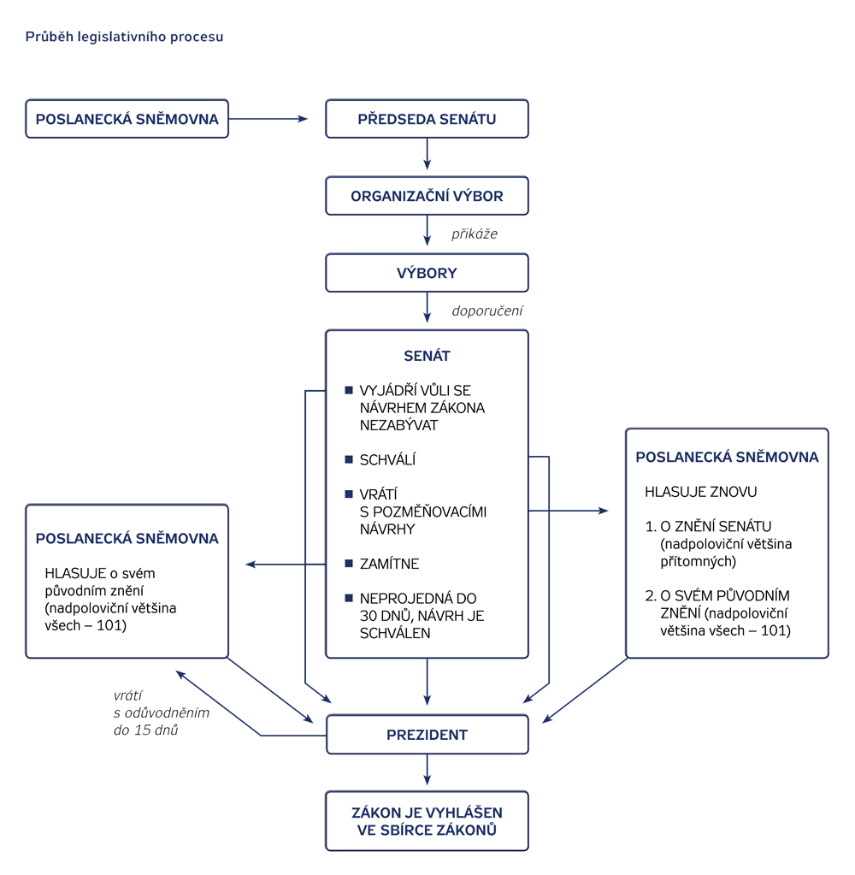
Zdroj: https://www.senat.cz/informace/pro_verejnost/infocentrum/infocentrum_informace_o_senatu.php

Slide 29
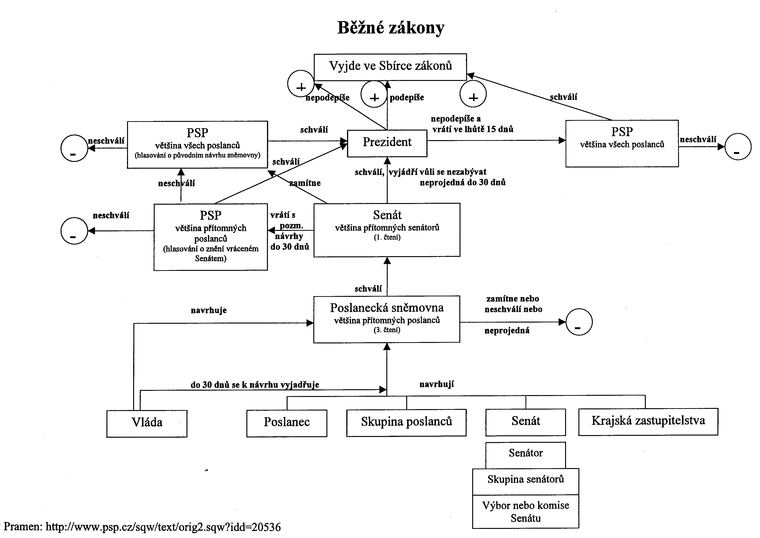

Slide 30
Co to znamená?
Co bude dál?

Slide 31
Ústavní zákony
zákony nejvyšší právní síly v České republice;
musí být schváleny kvalifikovanou většinou obou komor Parlamentu, tedy 3/5 většinou všech poslanců Poslanecké sněmovny a 3/5 většinou přítomných senátorů v Senátu;
ostatní zákony musí být s ústavními zákony v souladu.

Slide 32
Referendum
plebiscit, všelidové hlasování
jedna z forem přímé demokracie
Celostátní referendum
„Ústavní zákon může stanovit, kdy lid vykonává státní moc přímo.“ (Ústava, čl. 2 odst. 2) jednorázové x obecné
vyhlašuje prezident na základě zákona upravujícího konkrétní referendum
o přistoupení Česka k Evropské unii vydán ad hoc ústavní zákon č. 515/2002 Sb.
Místní a krajské referendum
- o záležitostech kraje/obce, nikoliv o rozpočtu, odvolávání osob, rušení orgánů atp.
- účast aspoň 35 %, rozhodnutí závazné, hlasovala-li pro něj většina a nejméně 25 % všech oprávněných voličů
Podrobněji viz https://www.mvcr.cz/clanek/obcanske-aktivity-118893.aspx

Slide 33
Referendum
menti.com
Kód:872911
https://1url.cz/CM3tO

Slide 34
https://www.czso.cz/csu/czso/rocenky_souhrn
Statistické ročenky

Slide 35
Administrativní členění pro potřeby Statistického úřadu Evropské unie
 | Odpovídající český ekvivalent | Příklady na naše území | V čele
NUTS 0 | stát | ČR | prezident
NUTS 1 | území | ČR
NUTS 2 | regiony (soudržnosti) | 8 regionů
NUTS 3 | kraje | 14 krajů | hejtman
NUTS (Nomenklatura územních statistických jednotek) - platí pro země EU
LAU - Místní samosprávné jednotky (Local Administrative Units)
Statutární města - 26 (všechna města nad 40 000 obyvatel) - Praha + 12 krajských měst + 13 dalších měst - Havířov, Kladno, Most, Karviná, Opava, Frýdek-Místek, Teplice, Děčín, Chomutov, Přerov, Mladá Boleslav, Jablonec nad Nisou, Prostějov
 | Odpovídající český ekvivalent | Dříve | V čele
LAU 1 | okresy | dříve NUTS 4
LAU 2 | obce | dříve NUTS 5 | starosta/primátor

Slide 36
Administrativní členění
Dnes 14 samosprávných krajů a 6 253 obcí
Za 1. republiky (statutární města; počet politických okresů) Země česká - Liberec, Praha; 103
Země moravská - Brno, Jihlava, Kroměříž, Olomouc, Uherské Hradiště, Znojmo; 36
Země slezská - Frýdek, Opava; 9
1949 – rozdělení Československa na kraje; zrušení zemí
1960 – zavedení 7 krajů a 76 okresů (vč. Prahy)
1995 – vytvoření okresu Jeseník (oddělením částí okresů Bruntál a Šumperk)
2000 – vznik nových krajů (krajské úřady začaly fungovat po listopadových prvních krajských volbách)
2003 – zrušení okresních úřadů (celkem 73, mimo 4 největší města) pro státní správu a zavedení 205 obcí s rozšířenou působností

Slide 37
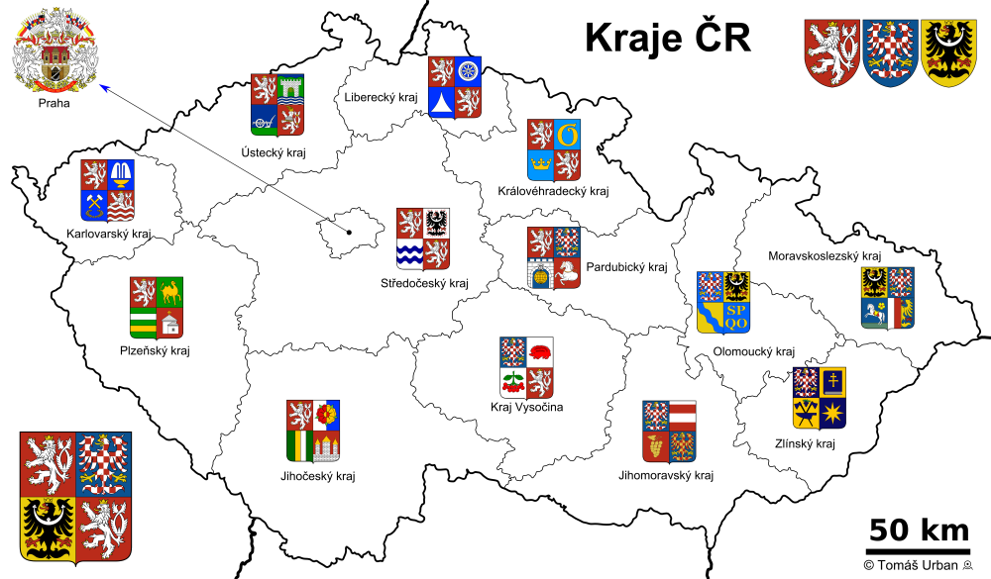

Slide 38
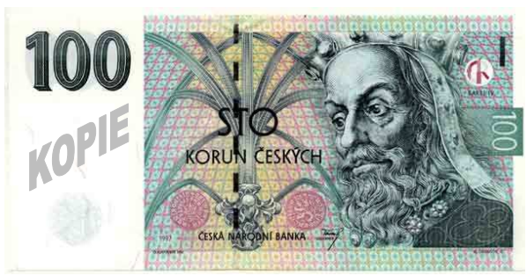
Osobnosti z českých bankovek

Slide 39
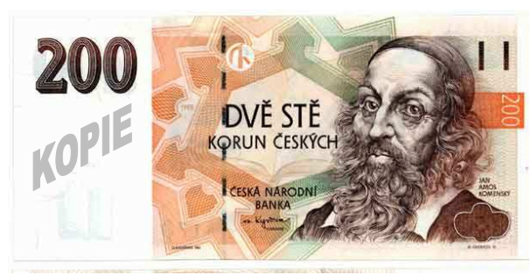
Osobnosti z českých bankovek

Slide 40
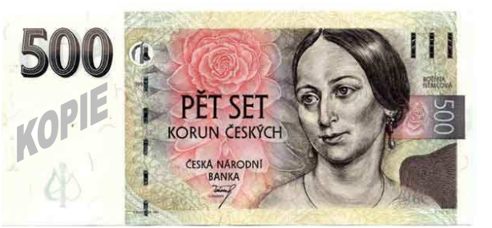
Osobnosti z českých bankovek

Slide 41
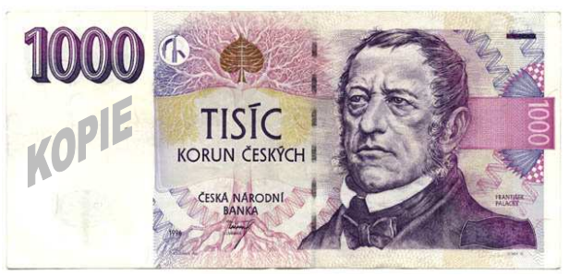
Osobnosti z českých bankovek

Slide 42
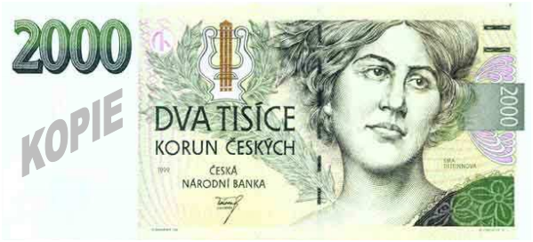
Osobnosti z českých bankovek

Slide 43
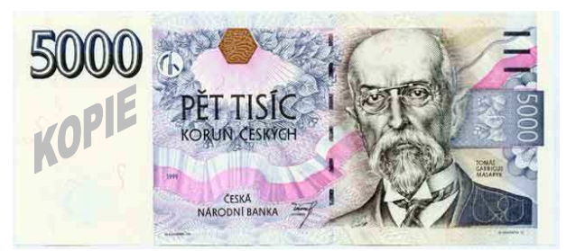
Osobnosti z českých bankovek

Slide 44
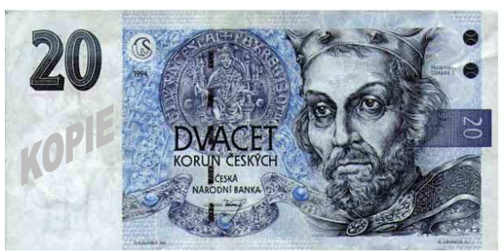
Osobnosti z českých bankovek

Slide 45
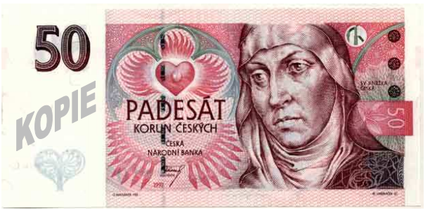
Osobnosti z českých bankovek

